Slide 1





Slide 2


Khởi động

Slide 4
1
Mở rộng vốn từ về nghề nghiệp
2
YÊU CẦU CẦN ĐẠT
Nhận biết được câu hỏi với từ để hỏi, biết biến đổi câu kể thành câu hỏi
3
Bồi dưỡng tình yêu đối với các nghề nghiệp trong cuộc sống

Slide 5

1
MỞ RỘNG VỐN TỪ VỀ NGHỀ NGHIỆP
Luyện từ

Slide 6




vvvvvv
1. Tìm các từ ngữ phù hợp với các cột trong bảng.

Slide 7



Slide 8
Bác sĩ
Dược sĩ
Bảo quản, lưu trữ, cung cấp thuốc….
Nông dân
Trồng lúa, hoa màu

Slide 9


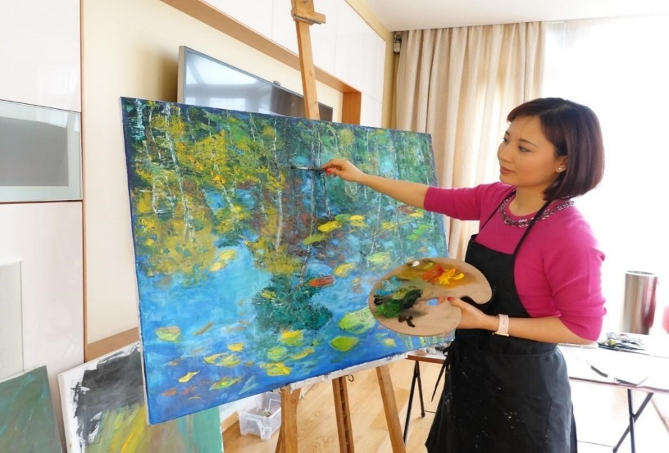
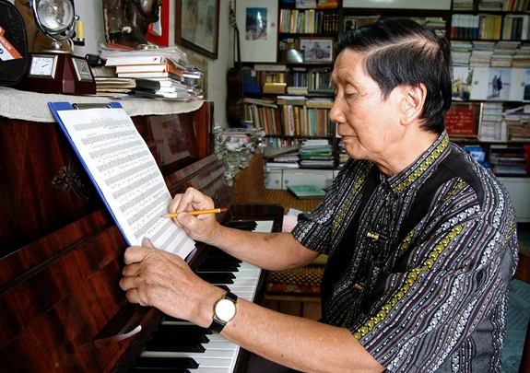
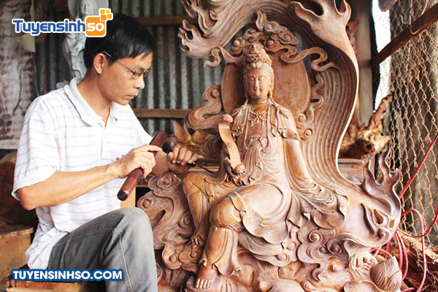

Kĩ sư xây dựng
Thiết kế thời trang
Họa sĩ
Nhạc sĩ
Điêu khắc
Phi công

Slide 10
2
CÂU HỎI
Luyện từ

Slide 11
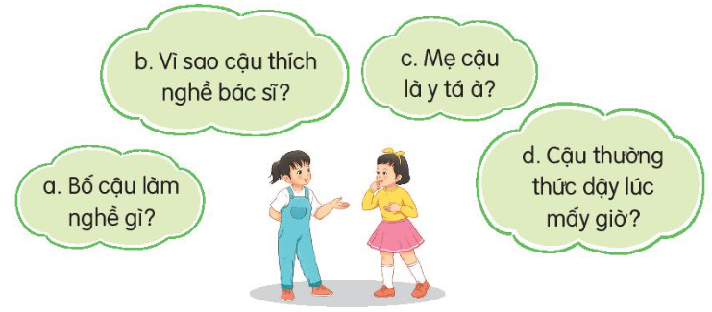
2. Tìm từ được dùng để hỏi trong mỗi câu dưới đây:
M: Câu a: Từ để hỏi là từ “gì”

Slide 12


Tìm từ được dùng để hỏi trong mỗi câu ở bài tập 2
CÂU | TỪ ĐỀ HỎI
Câu b | Vì sao
Câu c | à
Câu d | Mấy

Slide 13
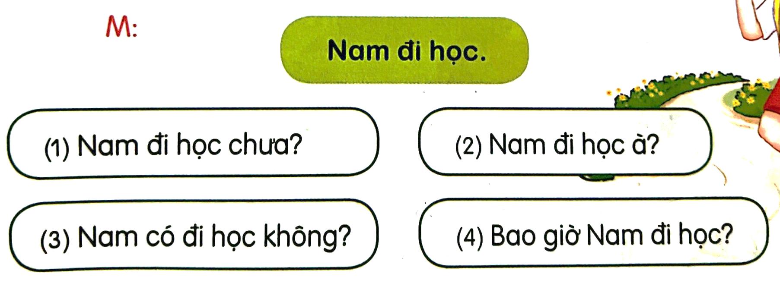

3. Chuyển những câu kể dưới đây thành câu hỏi.
a. Nam đi học.
b. Cô giáo vào lớp.
c. Cậu ấy thích nghề xây dựng.
d. Trời mưa.

Slide 14
b. Cô giáo vào lớp
- Cô giáo vào lớp chưa?
- Cô giáo vào lớp ạ?
- Cô giáo có vào lớp không?
- Bao giờ cô giáo vào lớp?
c. Cậu ấy thích nghề xây dựng
- Cậu ấy thích nghề xây dựng à?
- Cậu ấy thích nghề xây dựng sao?
- Cậu ấy có thích nghề xây dựng không?
d. Trời mưa
- Trời mưa à?
- Trời mưa chưa?
- Trời mưa không?
- Khi nào trời mưa?

Slide 15

3
VẬN DỤNG VÀ TRẢI NGHIỆM

Slide 16

Notes:
Bài soạn của Lan Hương - 0354473852

Slide 17


Nhà báo

Slide 18

Kiến trúc sư

Slide 19

Luật sư

Slide 20


